Slide 1
Analyse
Projekt Space-Fighter

Slide 2
Agenda
Stand Projekt
Stand Implementation
Domänen-Modell
Konkretere / Neue Ideen
Spezielle Use Cases
Technisches
Demo Prototyp
Fragen

Slide 3
Stand Projekt
Todo Magelan

Slide 4
Stand Implementation
LibGDX
Erste Tests positiv (Menu, Kollisionen, Performance)
Erster Prototyp
Hauptschiff steuerbar
Erster Gegner (Gruppe) vorhanden

Slide 5
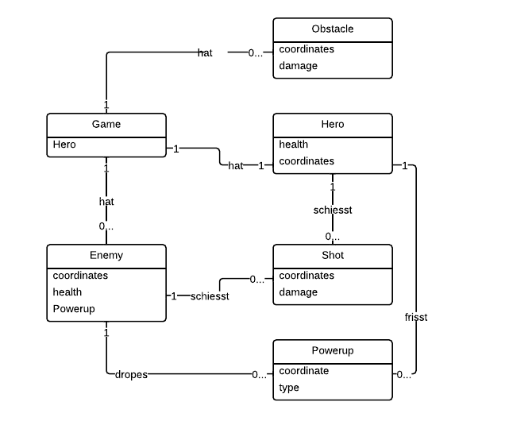
Domänenmodell

Slide 6
Konkretere / Neue Ideen
Detailliertere Highscore
Gegnerbewegungsmuster
Gamefluss

Slide 7
Spezielle Use Cases
Todo

Slide 8
Technisches
LibGdx
Textures und Vectoren
Sound Manager
Architektur
MVC
Screen
Renderer

Slide 9
Demo Prototyp

Slide 10

Fragen

Slide 11
Vielen Dank
Für die Aufmerksamkeit

